Slide 1

Nombre : Luis Mario Reynoso
Módulo : Fundamentos de Ciberseguridad
Técnico : Ciberseguridad
Facilitador : Kevin Feliz Henriquez
Centro : Cyberclass
Nombre de practica : Reto 2 - ofuscation
Descripcion : en esta practica vamos a explotar la vulnerabilidad OFUSACTION, con el método DES OFUCATION
githud :

Slide 2
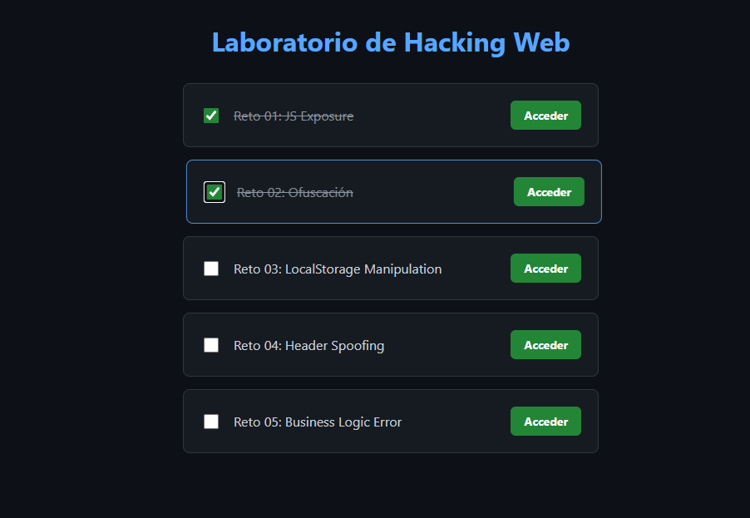
Paso 1
Entramos a la pagina : https://retos-web-hacking.vercel.app/
Despues que estamos dentro de la pagina seleccionamos el segundo reto

Slide 3
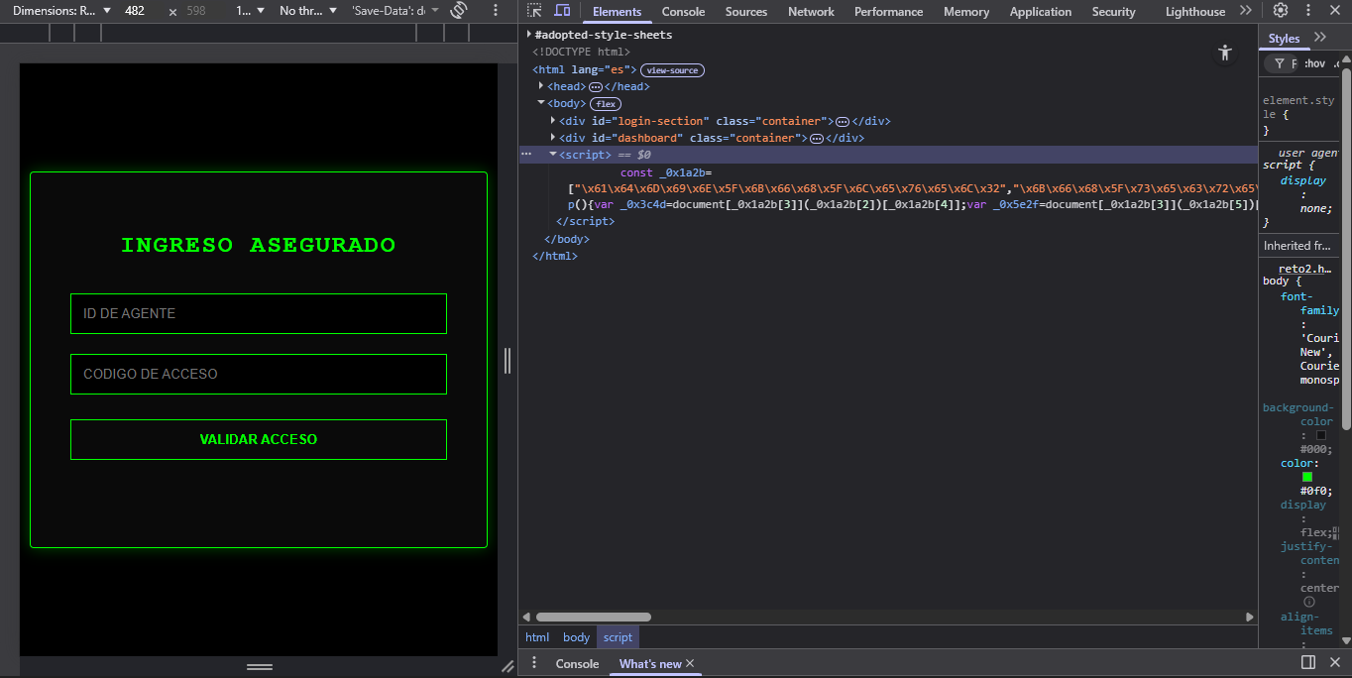
Paso 2
Ya dentro del primer reto que es ofusction precionamos la Tecla f12 , y se nos abrira el codigo de la pagina , dentro del codigo estan las credenciales de acceso pero estan cifrada ,inspeccionamos el codigo por complete hasta allar el apartado que contiene eso datos

Slide 4
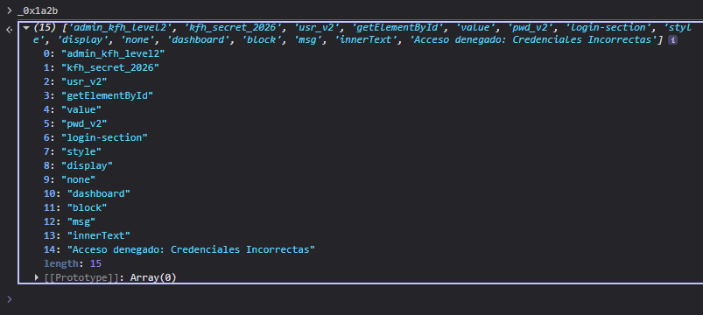
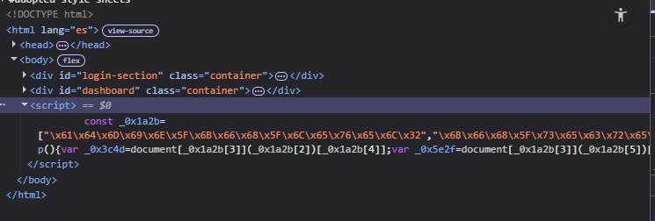
Paso 3
Luego de aver encontrado los datos que estavamos buscando, vamos a la consola y ponemos el nombre de la variable que en este caso es _0x1a2b y le damos enter aqui nos aparecera el listado donde se encuentra las credenciales que buscamos .

Slide 5
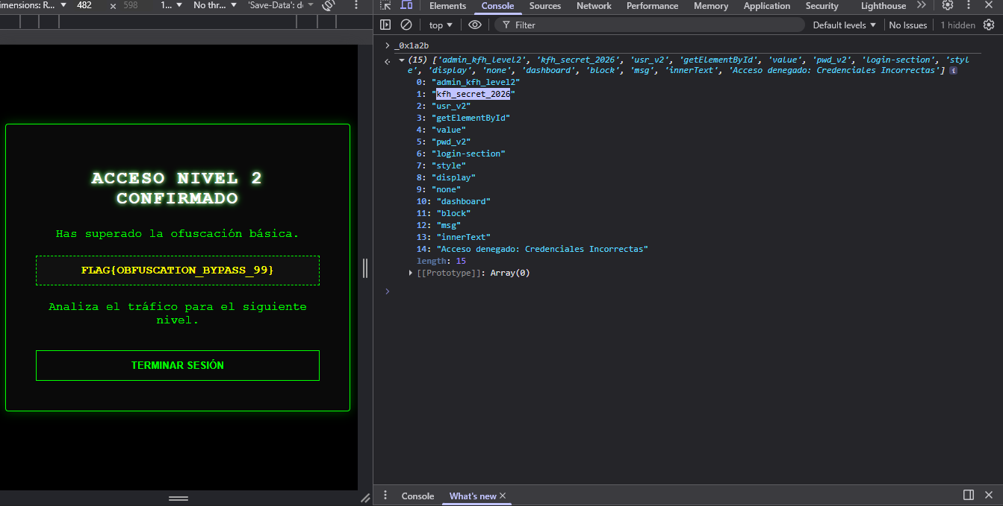
Fin de mthodo 1
Aquí seleccionamos las dos credenciales que son, la primera es el usuario y la segunda es la contraseña.

Slide 6
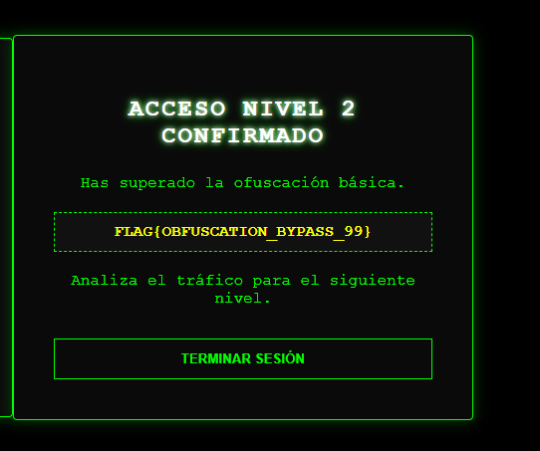

Metodo 2
Ahora vamos al apartado de head y dentro de ese partado veremos 3 partados y seleccionamos style ,dentro del apartado estyle buscamos el parámetro dashboard.
Le damos doble click y selecione la palabra none y la cambiamos por block, y hay nos daremos cuenta de que se nos mostrara el mensaje de cuando accedemos .

